Slide 1


Réunion communication 2025
Réunion cellule communication du 08 juillet 2025
Notes:
NK

Slide 2

Sommaire
Introduction
Point d’information sur les dernières actions réalisées
Echanges sur les actions à suivre
  Communication interne
  Communication externe
Focus communication externe autour du Colloque
  En amont
  Pendant
  Après
Sujets divers
6. Prochaines échéances de la cellule communication
Notes:
NK

Slide 3
Introduction
Notes:
NK

Slide 4
Pour rappel : l’accompagnement en 2 volets, fondé sur les recommandations et priorités stratégiques formulées par le GT Communication
Communication interne
Communication externe
Créer un espace adhérent sur le site www.droitarespirer.org
Développer une stratégie de communication et assurer son déploiement au fil de l’année
Objectif du projet : Créer un espace adhérent sur le site internet du Collectif Droit à Respirer pour accéder à des publications et des fichiers téléchargés Nextep en tant que cabinet support de l'association.
Cet espace vise à :
Faciliter l'accès des membres à des ressources spécifiques en limitant les boucles de courriels
Renforcer l'engagement des membres dans le suivi des activités de l'association
Objectif du projet : Mettre en œuvre une stratégie de communication à hauteur des ambitions de l'association en lui permettant d'être plus audible et d'accroitre sa notoriété
Cette stratégie comprend :
Un volet « réseaux sociaux » (LinkedIn)
Un volet « relation presse »
Notes:
NK

Slide 5
Point d’information sur les dernières actions en lien avec la communication réalisées
Notes:
VC

Slide 6
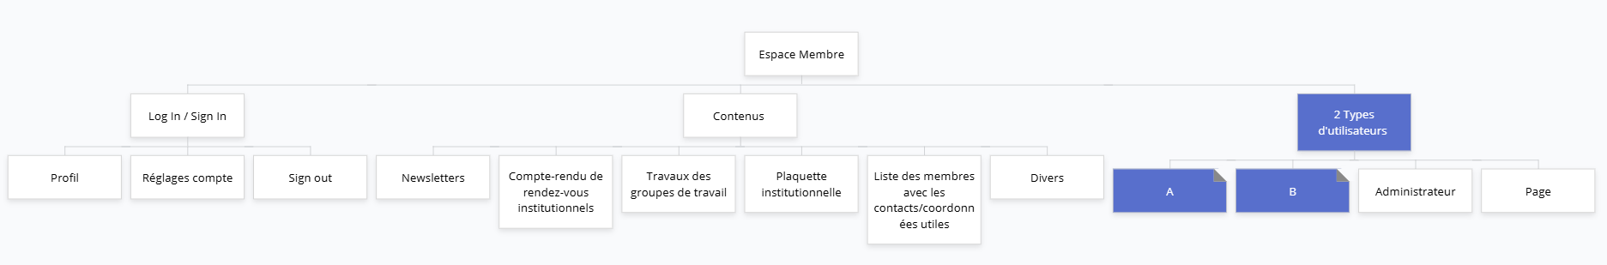
Communication interne
Mise en place de l’espace adhérents
Espace adhérent
Réunion de kick-off avec le développeur, pour définir les étapes et les livrables intermédiaires.
Première version de l’espace attendu en septembre
Prochaines étapes :
Partage de contenus type
Validation de l’arborescence proposée pour mise en production,
Présentation à certains membres du GT Communication pour tester la plateforme
Intégration des éventuels retours et finalisation de la plateforme
16

Slide 7


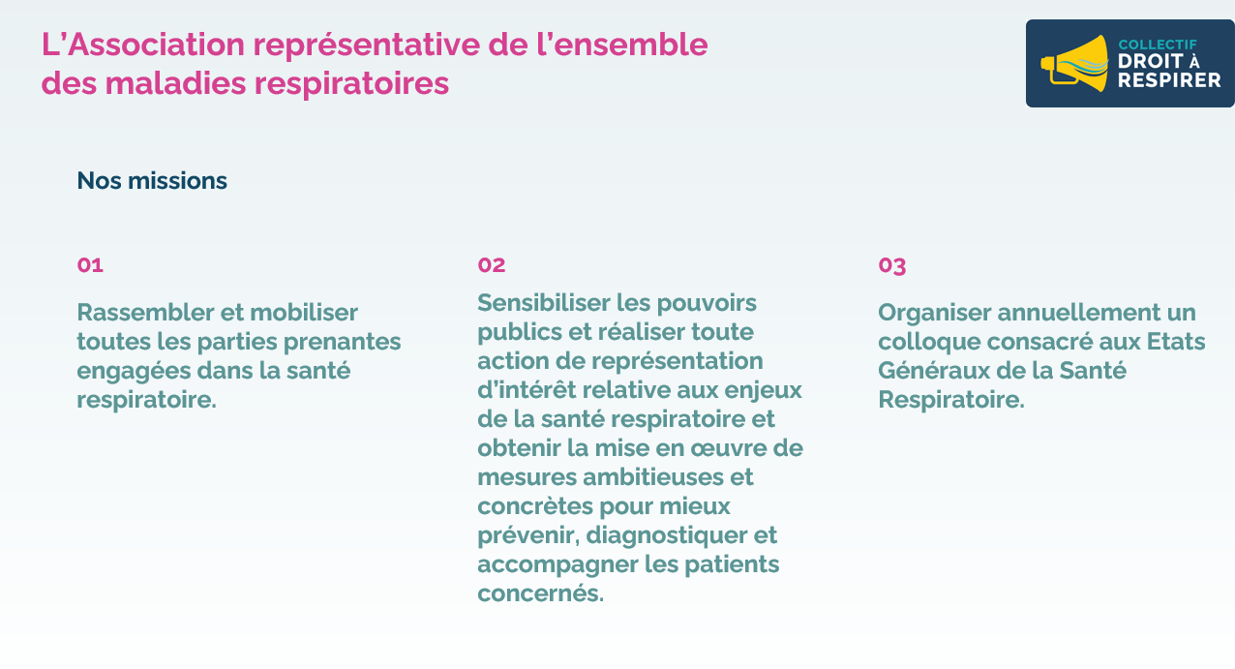

Communication Externe
Relations presse, réseaux sociaux et plaquette institutionnelle
      Publication d’une tribune dans Le Monde – Cahier science et médecine – en ligne et dans le print (mardi 1er juillet) « Santé respiratoire, le compte n’y est pas ! », appelant à la mise en place d’un Plan national Santé respiratoire et annonçant le colloque d’octobre.
      Elaboration de la plaquette institutionnelle de l’association.
      Poursuite de l’animation de la page Linkedin.
Prochaines étapes :
Partage et diffusion de la tribune dans le réseau adhérents et sur Linkedin
Validation avec le GT Communication et le Bureau de la plaquette institutionnelle
Prochain Comité de pilotage – Communication le 08/08
17

Slide 8

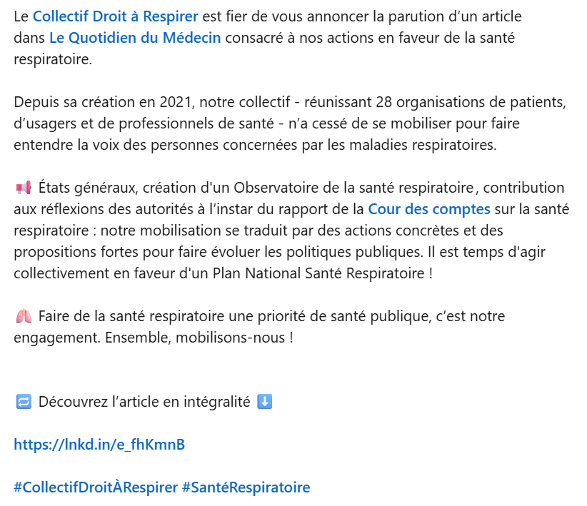

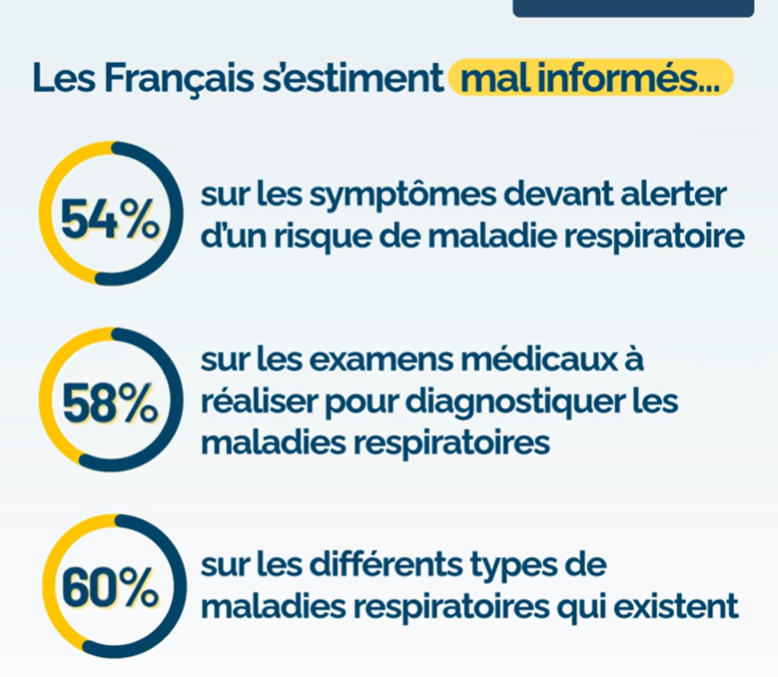
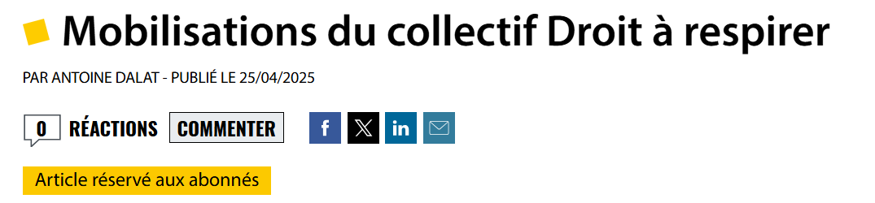
Stratégie éditoriale LinkedIn
Les derniers posts de l’association
2
3
1
Actualités du Collectif
Chiffres-clés et données d’impact
Actualités du Collectif
Post du 12/06
34 réactions
5 republications
563 impressions
Post du 30/05
38 réactions
2 commentaires
17 republications
539 impressions
Post du 27/05
45 réactions
2 commentaires
16 republications
1100 Impressions
19

Slide 9
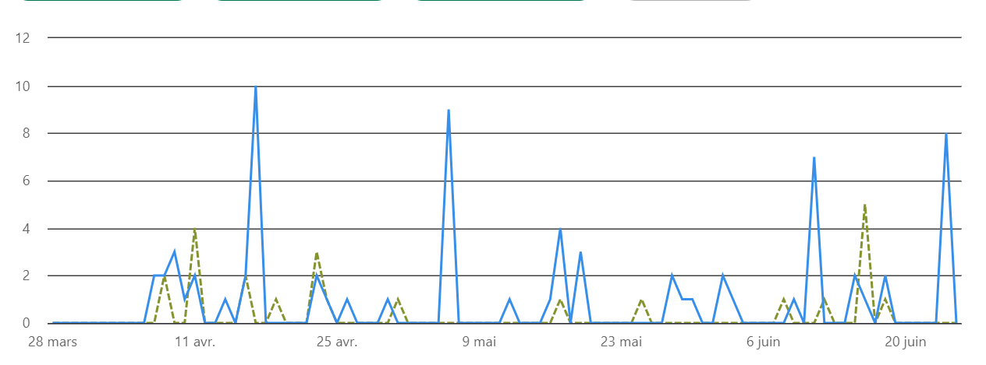
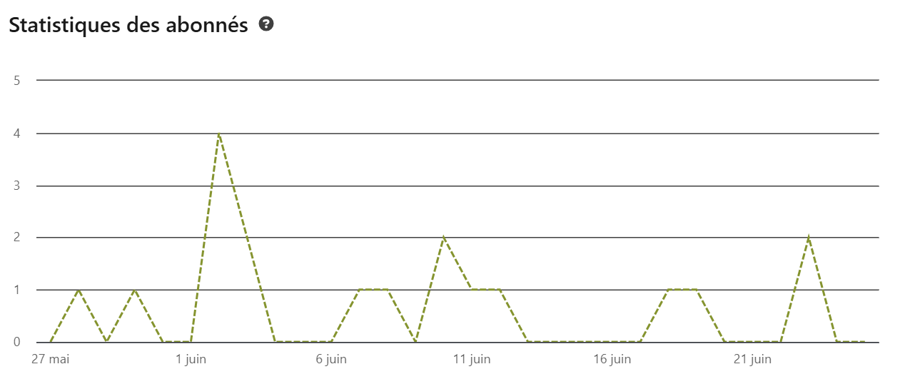
Statistiques de la page LinkedIn
Contenu | Période d’activité 2024 (Novembre → Décembre) | Période d’activité 2025 (Février → Mars) | Période d’activité 2025 (Avril → Juin)
Impressions | 1 257 | 3 305 | 6 872
Commentaires | 1 | 11 | 14
Réactions | 40 | 170 | 297
Membres touchés | 720 | 1 774 | 4193
+18 nouveaux abonnés au cours des 30 derniers jours
Vues de la page entre avril 2025 et juin 2025
Nombre d’abonnés entre mai et juin 2025
20

Slide 10
Echanges sur les actions à suivre
Notes:
VC

Slide 11

Communication Externe
Prochaines actions Réseaux sociaux & Relations presse
Publications de verbatims des co-présidents de l’association pour appeler à la mise en place d’un plan national respiratoire 2026-2030
1
LINKEDIN
Publication d’une tribune de presse en mai, pour appeler à mettre en place un PNSR 2026-2030
2
PRESSE
3
Republication de la tribune
LINKEDIN
4
Publication d’un communiqué de presse appelant à la reconnaissance de la santé respiratoire et environnementale comme Grande cause nationale 2026.
PRESSE
Prochaines étapes :
Validation du CP par le Bureau et diffusion
Poursuite de l’animation de la page Linkedin
Notes:
VC

Slide 12

Prochaines actions Réseaux sociaux & Relations presse
Qu’en pensez vous ?
Y a-t-il des sujets que vous souhaitez voir aborder dans la communication de l’association dans les prochaines semaines/mois ?
Quel format de post (ex: plaidoyer, infographies)? souhaiteriez vous que l’on développe pour faire passer aux mieux nos messages ?
Que pensez-vous d’une adaptation de nos messages en fonction des cibles (jeunes, élus notamment) ?
Notes:
VC

Slide 13
Communication externe - Plan éditorial
Newsletter Collectif
Newsletter Collectif
Newsletter Collectif
Newsletter Collectif
Journée mondiale de l’environnement (05/06)
Journée mondiale du poumon
(25/09)
Journée nationale de la qualité de l’air
(14/10)
Colloque CDAR et résultats de l’Observatoire
Rapport charges et produits
Présentation PLFSS CM
Examen et discussion du PLFSS 2026
Avril
Mai
Juin
Juillet
Août
Sept.
Oct.
Nov.
Déc.
Réseaux sociaux
3 posts
3 posts
3 posts
3 posts
3 posts
3 posts
3 posts
3 posts
Focus sur le Colloque et les résultats de l’Observatoire
+ Posts pour mettre en valeur le Colloque
Comité de pilotage Reporting
Comité de pilotage Reporting
Post sur le PLFSS
Comité de pilotage Reporting
Reporting et bilan vs. début 2025
Presse
Tribune appelant à un PNSR 2026
CP à l’occasion du rapport Charges et produits
Tribune à l’occasion de la période PLFSS
Rédaction, suivi et relance des sollicitations, organisation des ITW
X
X
Notes:
VC
Recherche sur les textes rapides
Roquelaure de l’Air organisé par le ministère de la Transition écologique

Slide 14
Actions de communication autour du Colloque
Notes:
NK

Slide 15

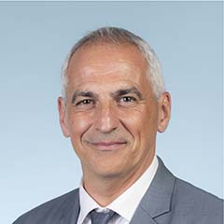

Point sur l'organisation du colloque 2025
Calendrier et programme
Thème général : Santé respiratoire, grande cause nationale 2026 !
Jeudi 09 octobre 2025, de 9h à 12h
Parain de l’évènement
Jean-Luc FUGIT, Député (EPR, Rhône) Membre de la commission des Affaires économiques et Président du Conseil National de l’Air
Actions en cours
Diffusion du Save the Date
Sollicitation des intervenants
Sous le Haut patronage du ministère de la Santé et de l’Accès aux soins
Déroulé général du colloque
Allocution ministérielle et du parrain institutionnel (10’)
Mot des coprésidents (10-15’)
Allocution du Pr. Guy JOOS (IRC) (10’)
3 tables rondes (45’ chacune), avec une séquence de 10’ de Q&A entre chaque table-ronde (pause de 10’ après la première table-ronde)
Conclusions du colloque (10’)
Echanges avec le public (20’)
13

Slide 16


Organisation du Colloque 2025
Présentation du pré-programme
Date en cours de discussion
Lieu à déterminer (Assemblée nationale, Sénat, ministère de la Santé)
Thème général : Santé respiratoire, grande cause nationale 2026 !
Sous le patronage du ministère de la Santé
Objectifs généraux du colloque
Capitaliser sur les initiatives existantes pour faire de la santé respiratoire et environnementale la Grande Cause nationale 2026
Faire du Plan National pour la Santé Respiratoire 2026-2030 le « véhicule politique » pour traduire les ambitions de la Grande Cause nationale en objectifs et mesures concrètes
Focus sur les 3 tables rondes
Déroulé général du colloque
Allocution ministérielle et/ou du parrain institutionnel
Allocution du Pr. Guy JOOS (IRC)
Mot des coprésidents
3 tables rondes avec Q&A entre chaque
Conclusions du colloque
Echanges avec le public
Politiques publiques et santé respiratoire : le compte n’y est pas !
Promouvoir les innovations dans le champ des maladies respiratoires chroniques
Vers un Plan National de Santé Respiratoire
Notes:
NK

Slide 17
Détail du programme du Colloque 2025 (sous réserve de l’acceptation finale des intervenants)
Focus sur les tables rondes de l’évènement
1ère table ronde | Politiques publiques et santé respiratoire : le compte n’y est pas !
Modérateur : Pr. Chantal Raherison-Semjen, Co-présidente du CDAR et Jean-Michel Fourrier, Président de l’AFPF
La santé respiratoire, à la croisée du sanitaire et de la qualité de l’air. Pr. Isabelle MOMAS, Professeur des Universités, Directrice du service « Santé publique et environnementale » (Université Paris Descartes)
Les données de l’Observatoire du Collectif. Christine ROLLAND, Directrice d’Asthme & Allergies et Philippe TIEGHEM, Vice-président de Santé Respiratoire France
Le constat sans concessions de la Cour des Comptes. Bernard JOMIER, Sénateur de Paris
2ème table ronde | Promouvoir les innovations dans le champ des maladies respiratoires chroniques
Modérateurs : Pr. Antoine Magnan, Chef de service de Pneumologie à l’Hôpital Foch et Pierre Foucaud, Co-président du CDAR
Témoignage patient (éventuellement, capsule vidéo) : Marine Leblond, patiente greffée des deux poumons
Conseillers médicaux en environnement intérieur, conseillers habitat santé : des initiatives locales à structurer au plan national. Pr. Denis CHARPIN, Vice-président du CNMR et Martine OTT, CMEI auprès des Hôpitaux Universitaires de Strasbourg
Réadaptation respiratoire à domicile dans les Hauts de France. Dr. Jean-Marie GROSBOIS, Pneumologue et Coordinateur médical de FormActionSanté et un patient ayant bénéficié du dispositif
Vers un dépistage du cancer du poumon chez les sujets à haut risque. Pr. Sébastien COURAUD, Chef du service de Pneumologie aux Hospices civils de Lyon
Réduire le risque de dysfonction du greffon pour tous les greffés pulmonaires : un pari associatif au service de tous. Dr. Antoine ROUX, Pneumologue spécialiste des transplantations pulmonaires à l’Hôpital Foch
3ème table ronde | Vers un Plan National de Santé Respiratoire
Modérateurs : Jean-Luc Fugit, Député du Rhône et Président du Conseil national de l’Air et Pr. Hervé Pegliasco, Trésorier du CDAR
Une orientation éminemment politique : améliorer la qualité de l’air. Caroline SEMAILLE, Directrice générale de Santé Publique France
Renforcer la prévention individuelle (Activité physique adaptée, lutte contre le tabagisme, prévention des exacerbations viro-induites hivernales, …). Pr. Claire ANDREJAK, Présidente de la SPLF
Respilab, un outil pour déployer le numérique en santé respiratoire. Odile SAUVAGET, Directrice de Santé Respiratoire France
Les propositions de la Cour des Comptes. Dr. Frédéric LE GUILLOU, Président de Santé Respiratoire France
14

Slide 18
Focus sur la communication externe autour du Colloque
En amont du Colloque :
Quels messages clés voulons-nous diffuser ?
Quel calendrier éditorial sur LinkedIn ?
« Zoom sur »
(1 message clé / orateur)
Save the date
(Diffusion à M-2, M-1, J-7, à J-1 ?)
Programme
Pendant le Colloque :
Quel(s) format(s) de communication live sur LinkedIn ? (textes, vidéos…)
Quels éléments pour la presse le jour J ? (dossier, point presse…)
Quels « ambassadeurs » du Collectif à mettre en avant ?
Diffusion live
Verbatims
Après le Colloque :
Comment capitaliser sur l’événement pour prolonger la visibilité ?
Quels contenus post-événement à valoriser ?
Capsules vidéo
Replay de moments phares
Infographies
Messages clés
Notes:
VC

Slide 19
Sujets divers
Notes:
VC

Slide 20
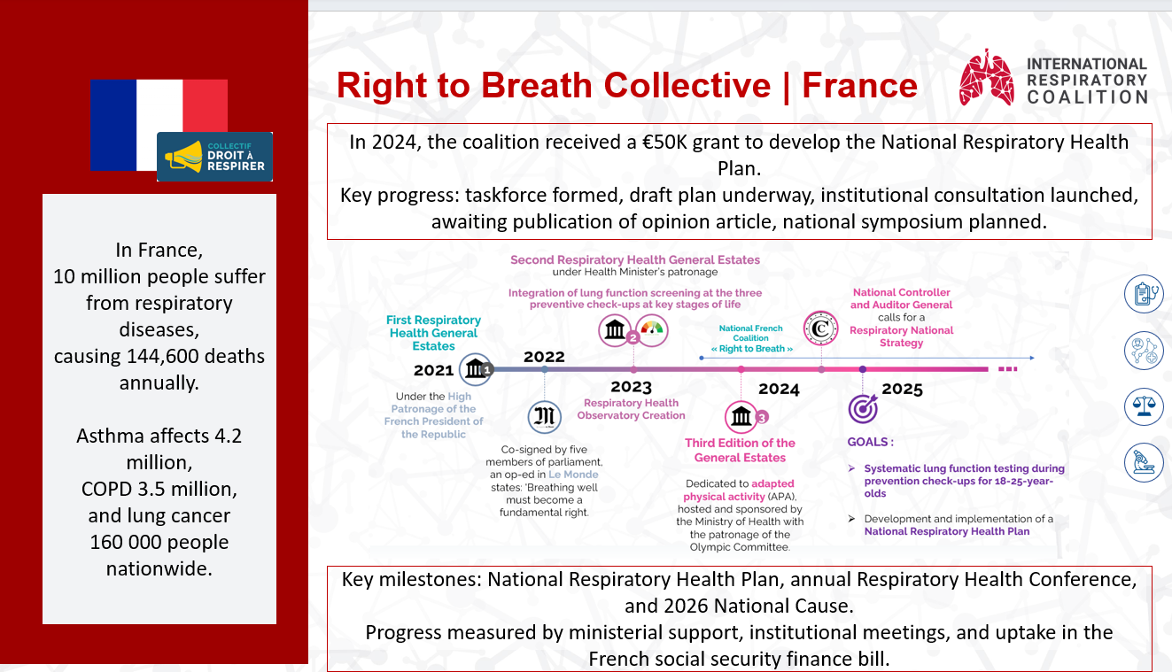

Représentation de l'association
Présentation du Collectif au Congrès de l’ERS et participation aux Etats généraux de la Coopération Santé
Présentation du Collectif au Congrès de l’ERS
Partage d’un poster descriptif de l’association pour mettre en évidence et partager avec les autres les différentes initiatives nationales lors de l’IRC 2025 à Amsterdam
Participation du Collectif aux Etats Généraux de la Coopération Santé le 25 juin 2025
Intervention du Pr. Chantal Raherison-Semjen à la table-ronde « Santé et territoire : qui doit décider ? »
18

Slide 21
Prochaines échéances de l’association
Prochain Comité de pilotage
Propositions de dates :
Mercredi 16 juillet
Jeudi 17 juillet
Mercredi 23 juillet
Jeudi 24 juillet
Notes:
VC
Période estivale, on sait que on pourra faire un suivi par mail de ce qui s’est dit
On vous envoie un Doodle en suivi de la réunion
Avec envoi du support des slides

